Slide 1



大家來猜謎
開始囉!

Slide 2


請問我最喜歡的動物是什麼?
貓咪
兔子
水豚

Slide 3



答錯了!
重新開始

Slide 4

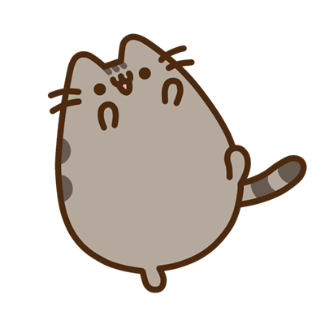
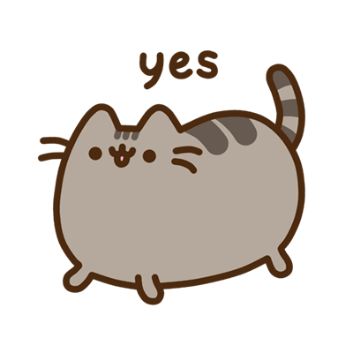


答對了，
你真厲害!
Bye bye!

